Slide 1
三维空间观察

Slide 2
第四章 三维空间观察
4.1 三维图形的基本问题
4.2 三维图形的显示流程
4.3 投影
4.4 OpenGL观察

Slide 3
第四章 三维空间观察
4.1 三维图形的基本问题
4.2 三维图形的显示流程
4.3 投影
4.4 OpenGL观察

Slide 4
三维图形的基本问题
在二维屏幕上如何显示三维物体？
  显示器屏幕、绘图纸等是二维的
  显示对象是三维的
  解决方法----投影
  三维显示设备正在研制中
如何表示三维物体？
  二维形体的表示----直线段,折线,曲线段,多边形区域
  二维形体的输入----简单（图形显示设备与形体的维数一致）

Slide 5
三维图形的基本问题
  三维形体的表示----空间直线段、折线、曲线段、多边形、曲面片
  三维形体的输入、运算、有效性保证----困难
  解决方法----各种用于形体表示的理论、模型、方法
  如何反映遮挡关系？
  物体之间或物体的不同部分之间存在相互遮挡关系
  遮挡关系是空间位置关系的重要组成部分
  解决方法----消除隐藏面与隐藏线

Slide 6
三维图形的基本问题
如何产生真实感图形?
  何谓真实感图形
    逼真的
    示意的
  人们观察现实世界产生的真实感来源于
    空间位置关系----近大远小的透视关系和遮挡关系
    光线传播引起的物体表面颜色的自然分布
  解决方法----建立光照明模型、开发真实感图形绘制方法

Slide 7
第四章 三维空间观察
4.1 三维图形的基本问题
4.2 三维图形的显示流程
4.3 投影
4.4 OpenGL观察

Slide 8
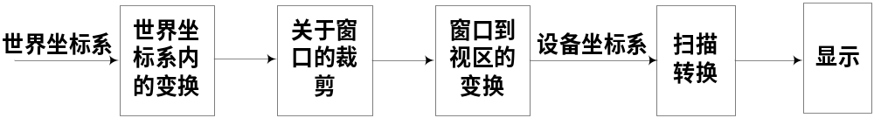
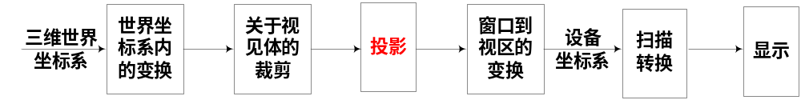
三维图形的显示流程
二维图像的显示流程
三维图像的显示流程

Slide 9
第四章 三维空间观察
4.1 三维图形的基本问题
4.2 三维图形的显示流程
4.3 投影
4.4 OpenGL观察

Slide 10
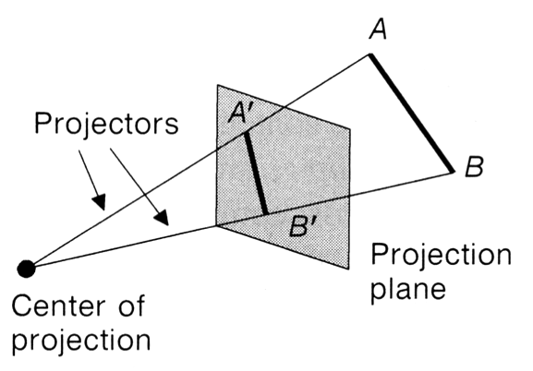
投影
三维到二维的投影
  在三维空间中取一点，称为投影中心（观察点、视点），再定义一个面（不经过投影中心），称为投影面，从投影中心向物体上各点发出射线（称为投影线）。投影线相较于投影平面，形成一个物体的像，称为原三维物体在二维投影平面上的投影。

Slide 11
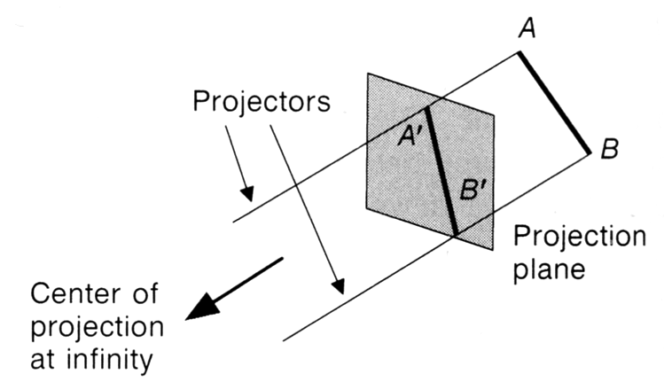
投影分类
投影分为两类
  透视投影和平行投影
区别
  若投影中心与投影平面之间的距离是有限的，即为透视投影；
  否则，当这个距离为无限时，为平行投影
  定义平行投影时，只需指明投影方向；而定义透视投影时，需要指明投影中心的位置。

Slide 12
投影分类
两类投影的应用
  透视投影类似于人的视觉系统，能产生近大远小的效果。由它产生的图形深度感强，看起来更加真实，所以一般用于模拟和3D动画等。
  使用平行投影时，所有实际大小相同的物体在屏幕上都具有相同的大小，不管它们是远是近。一般常用于建筑设计、计算机辅助设计或2D图形中。

Slide 13
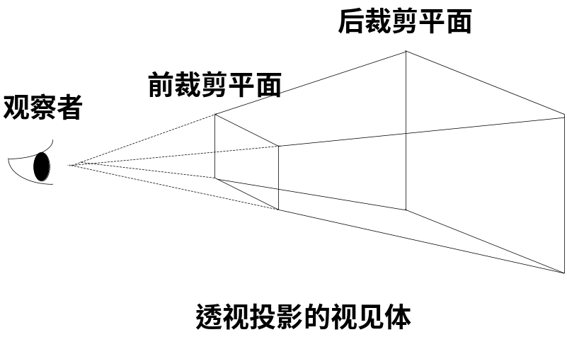
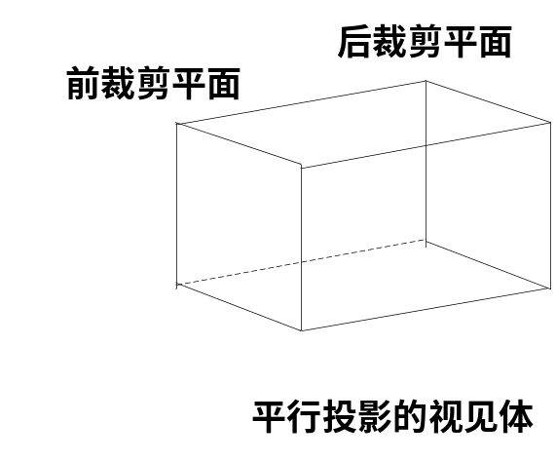
视见体
人总是只能看到有限范围内的景物，因此只有观察范围内的场景物体才会被投影，即进行三维裁剪。
  定义视见体，落在视见体之内的物体经经投影后被显示，在视见体之外的物体不被显示。

Slide 14
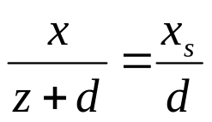
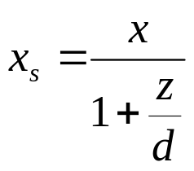
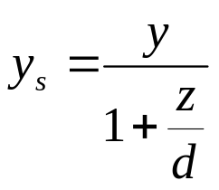
投影变换
x
Projection plane
p
(x,y,z)
p_{s}
(x_{s},y_{s})
C
z
d
d
C
z
By similar triangles:
p_{s}
(x_{s},y_{s})
p
(x,y,z)
Projection plane
y

Slide 15
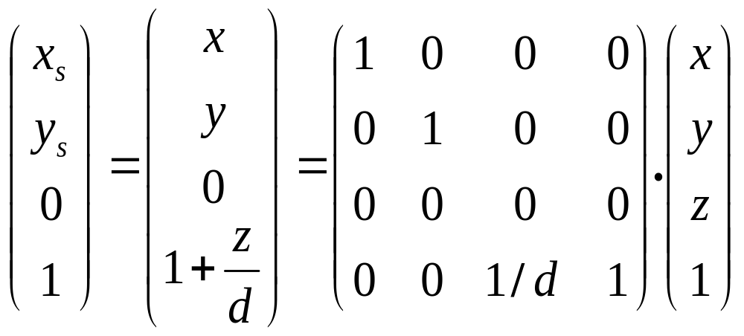

Slide 16
第四章 三维空间观察
4.1 三维图形的基本问题
4.2 三维图形的显示流程
4.3 投影
4.4 OpenGL观察

Slide 17

假想照相机
建立三维景象类似于照相机拍摄。
viewing
volume
camera
model
tripod

Slide 18
Projection Transformation
Shape of viewing frustum
Perspective projection (透视投影)
  gluPerspective( fovy, aspect, zNear, zFar )
  glFrustum( left, right, bottom, top, zNear, zFar )
Orthographic parallel projection (正交投影)
  glOrtho( left, right, bottom, top, zNear, zFar )
  gluOrtho2D( left, right, bottom, top )
    calls glOrtho with z values near zero
Notes:
In

Slide 19
Viewing Transformations
Position the camera/eye in the scene
  place the tripod down; aim camera
To “fly through” a scene
  change viewing transformation and
  redraw scene
gluLookAt( eye_{x}, eye_{y}, eye_{z},
aim_{x}, aim_{y}, aim_{z},
up_{x}, up_{y}, up_{z} )
  up vector determines unique orientation
  careful of degenerate positions
tripod

Slide 20
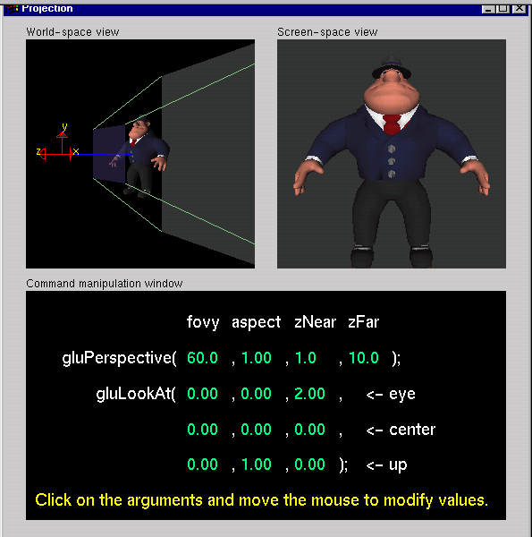
Projection Demo

Slide 21
习题
采用透视投影画一个立方体（perspect.cpp）。
若将Cohen-Sutherland矩形裁剪直线段算法推广到3D空间，裁剪体设为长方体，空间中的点坐标应该如何针对裁剪体进行编码？列出所有的编码值。

